Slide 1
Programa Condomínio
Luana De Marchi Marcos Ramalho

Slide 2
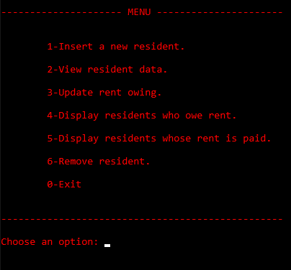
Tela de Menu

Slide 3
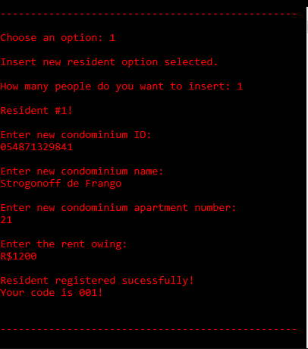
1- Tela Cadastro

Slide 4
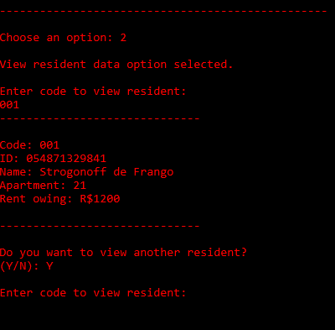
2- Tela Consulta

Slide 5
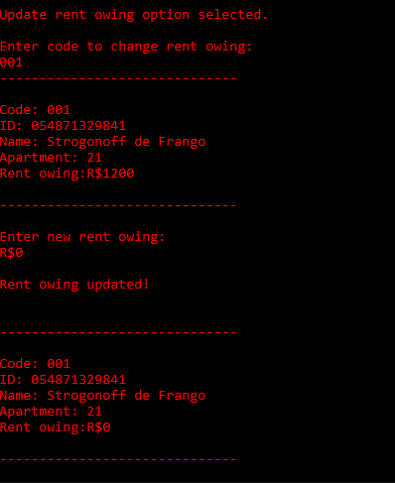
3- Tela Atualizar

Slide 6
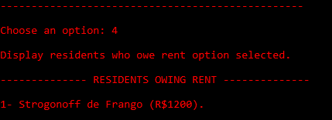
4- Tela Exibir Devedores

Slide 7
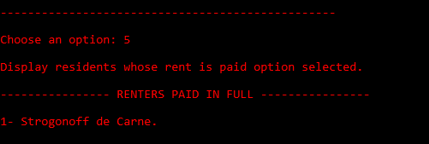
5- Tela Exibir Quites

Slide 8
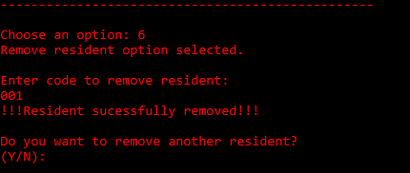
6- Tela Remover

